Slide 1

PHÒNG GIÁO DỤC VÀ ĐÀO TẠO HUYỆN THUỶ NGUYÊN TRƯỜNG THCS MINH ĐỨC
CỤM 6
NHIỆT LIỆT CHÀO MỪNG CÁC THẦY CÔ VỀ DỰ GIỜ MÔN NGHỆ THUẬT 7
PHÂN MÔN MĨ THUẬT
Giáo viên : Lê Thị Thu Chung
Minh Đức, ngày 30 tháng 11 năm 2023

Slide 2
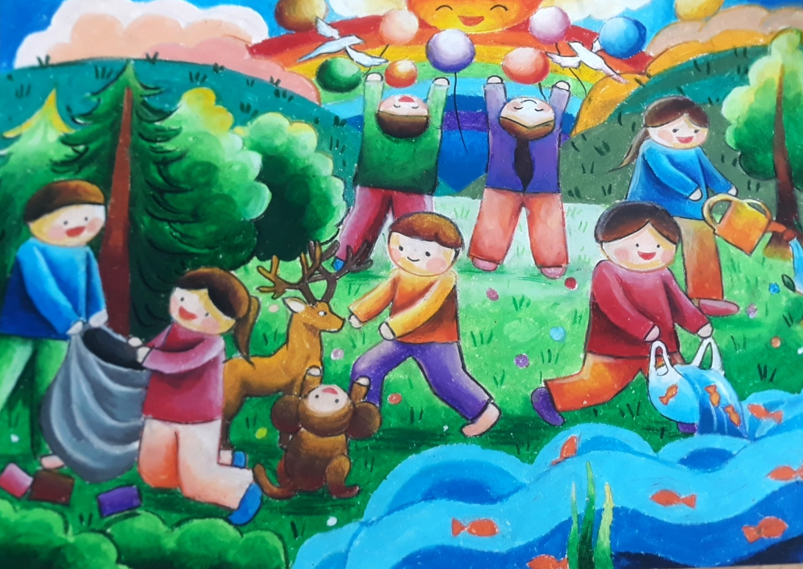
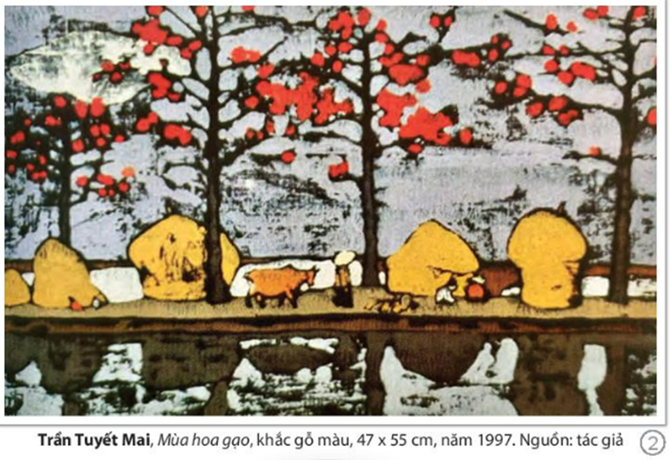
Tranh 1
Tranh 2

Slide 3
Tranh vẽ
Tranh in

Slide 4
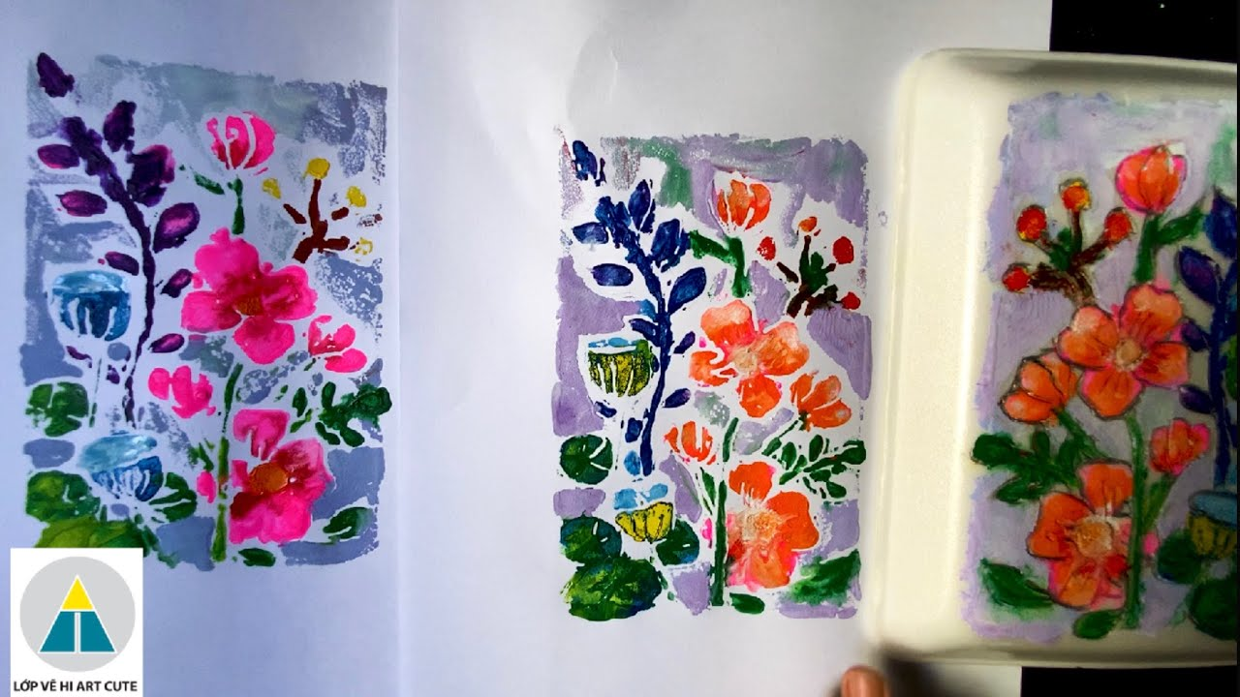
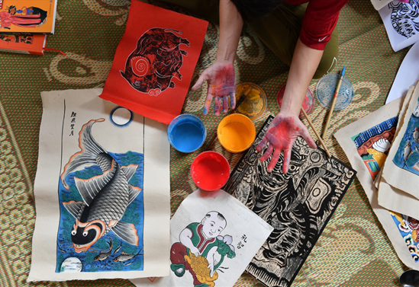

Slide 5

Chủ đề 4: Thiên nhiên muôn màu
Tiết 16+ 17:
BÀI 8: THIÊN NHIÊN TRONG TRANH IN
(Tiết 1)

Slide 6


NỘI DUNG BÀI HỌC
3. Phân tích và đánh giá
1. Quan sát và nhận thức
2. Luyện tập và sáng tạo
4. Vận dụng

Slide 7
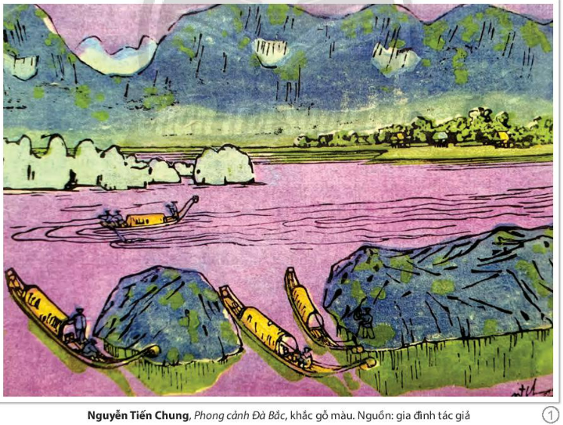
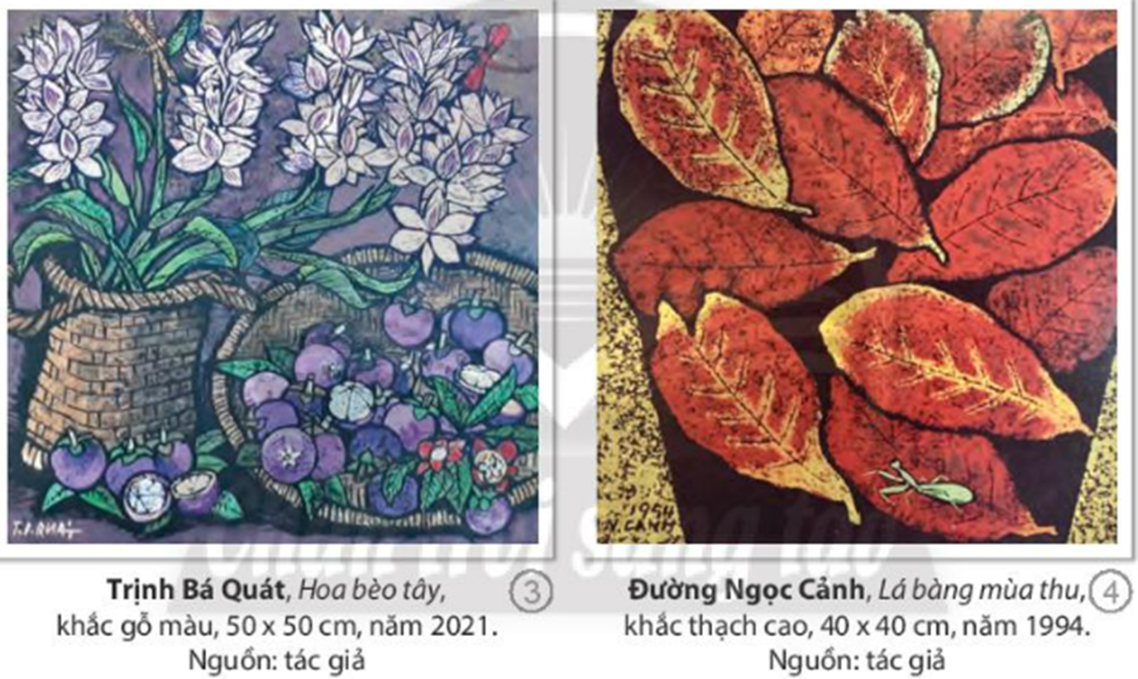
1. Quan sát và nhận thức
CÂU HỎI DỰ ÁN
- Nhận xét về hình mảng, màu sắc, nhịp điệu trong tác phẩm đồ hoạ tranh in?

Slide 8
Tranh in
Tranh vẽ

Slide 9

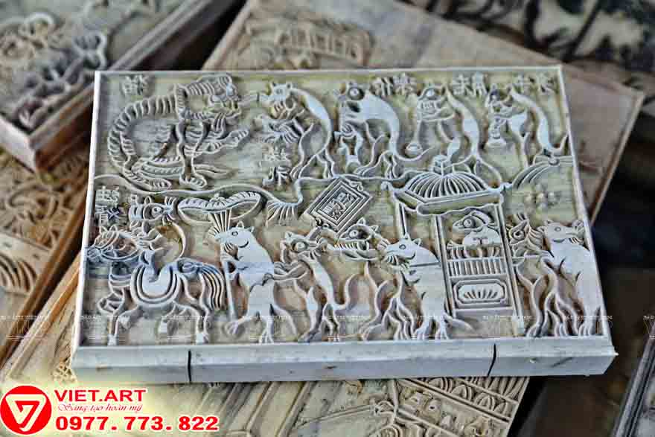
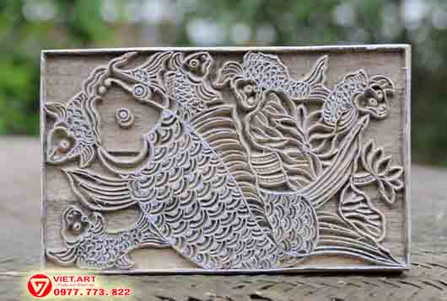
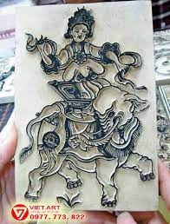
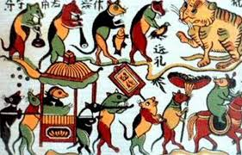
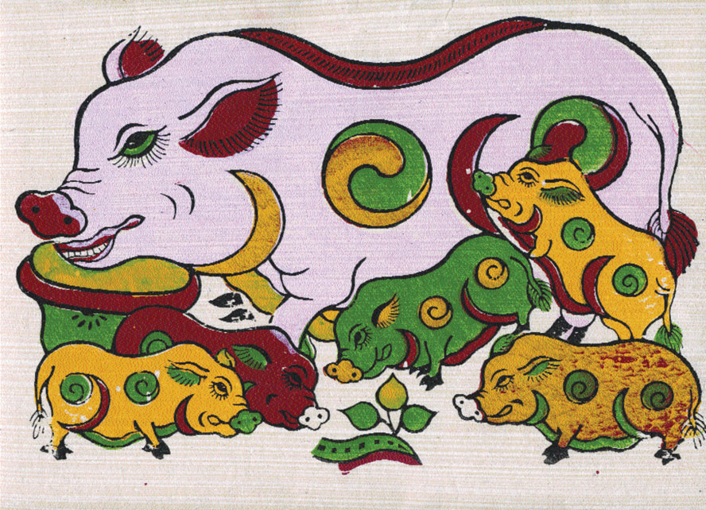
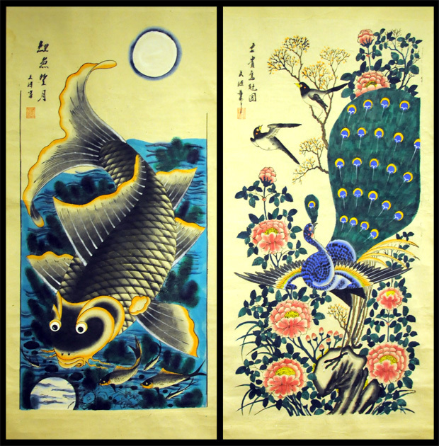
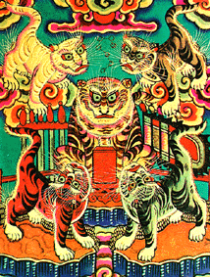
Một số bản khắc và tranh thuộc dòng tranh Đông Hồ và Hàng Trống

Slide 10

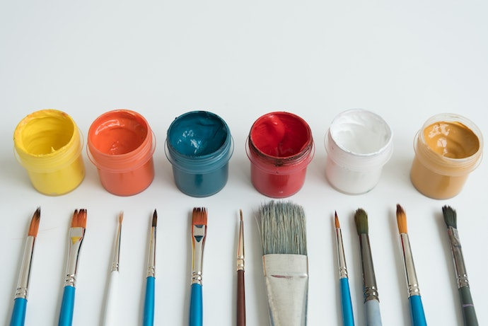
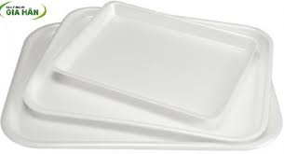
2. Luyện tập - sáng tạo
* HS chuẩn bị

Slide 11
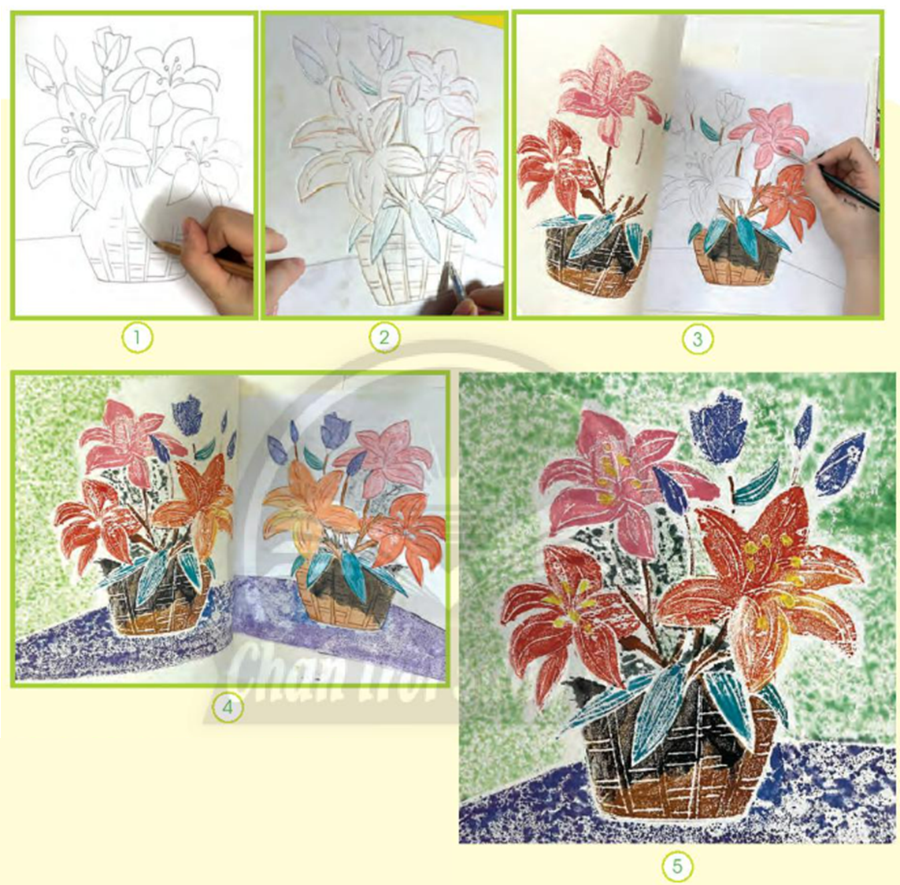
2. Luyện tập và sáng tạo

Slide 12
Các bước thực hiện một bức tranh in
Vẽ hình trên xốp hoặc bìa.
Vẽ màu lên mặt xốp/ bìa.
Hoàn thiện sản phẩm.
1
2
3
4
5
Tạo nét lõm (bằng bút hoặc vật nhọn) trên bề mặt cần in.
In tranh.

Slide 13
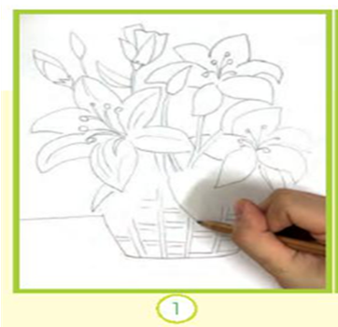
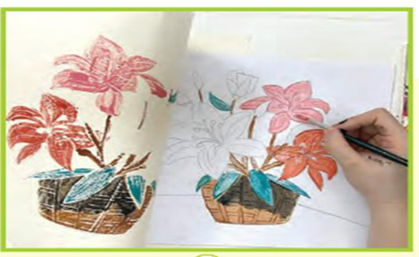
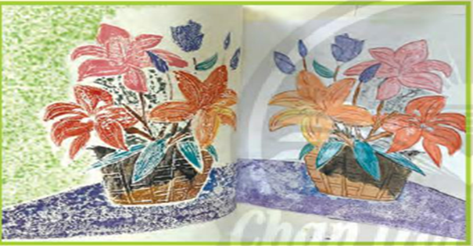

2. Luyện tập và sáng tạo
Bước 1: Vẽ hình trên
xốp hoặc bìa.
Bước 2: Tạo nét lõm
trên bề mặt cần in.
Bước 3: Vẽ màu lên mặt xốp
Bước 4: In tranh
Bước 5: Hoàn thiện sản phẩm

